Slide 1
«Познакомимся с березкой»
Интегрированный урок по экологии
Провела учитель
Моисеенко Т,С,
ГКОУ ШКОЛА № 2124

Slide 2
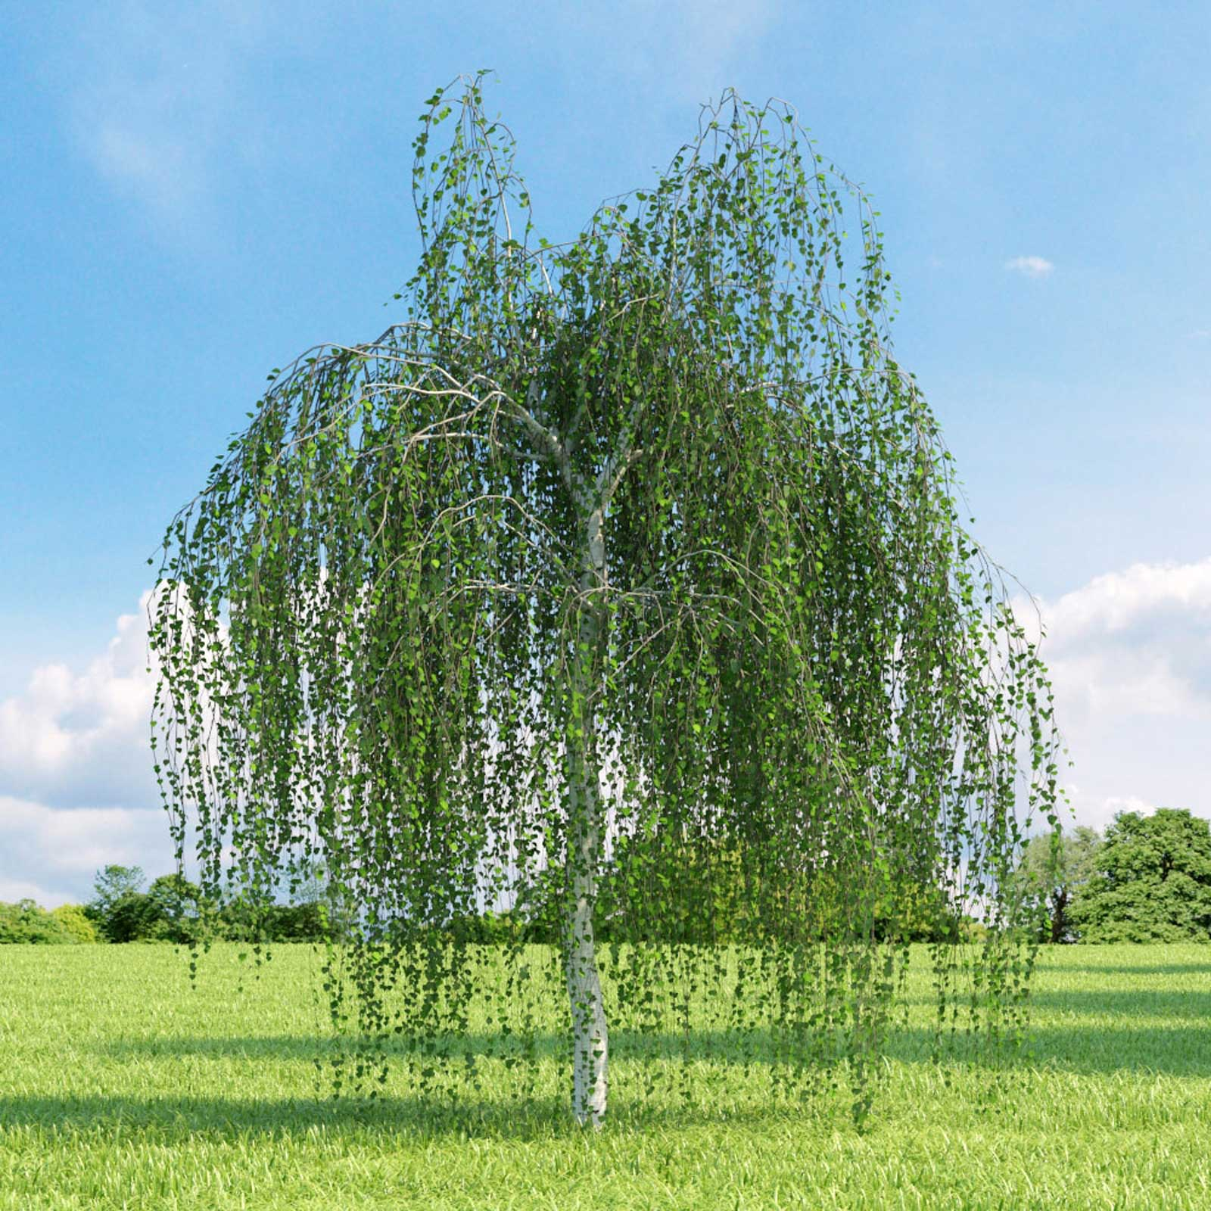
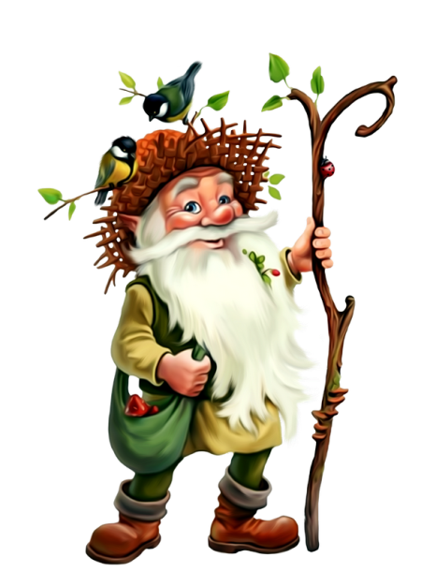
Береза.
Русская красавица Стоит на поляне В зелёной кофточке, В белом сарафане.

Slide 3
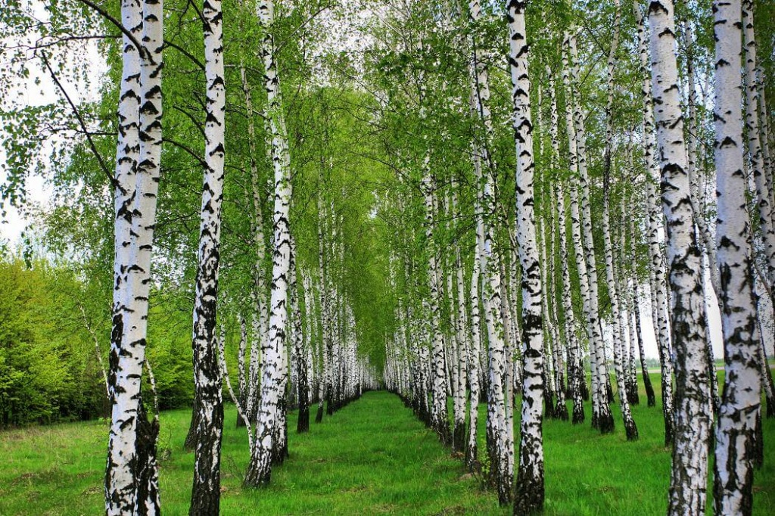

Береза – душа России
Издавна на Руси любили березу, Русское слово "береза" очень древнее. Название своё дерево получило по цвету коры. У древних славян в языке существовало слово БЕР, что значит «светлый, ясный, блестящий, белый», от которого и образовалось сначала БЕРЗА, а впоследствии – БЕРЕЗА, у всех берез очень необычная кора.

Slide 4
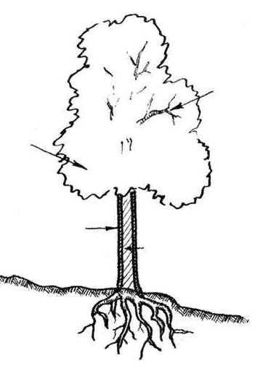
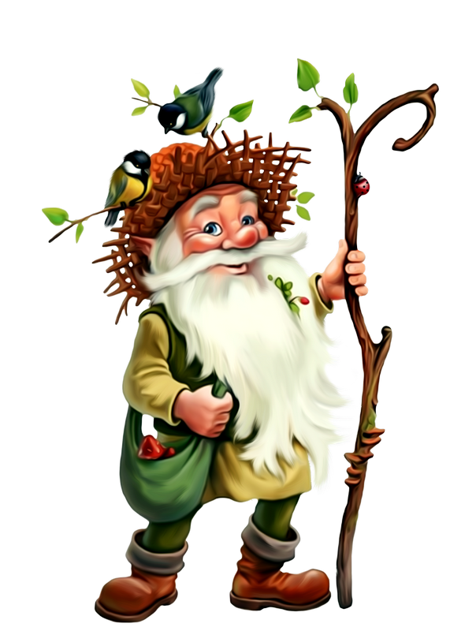
Строение березы.
ветки
крона
кора
ствол
корень

Slide 5
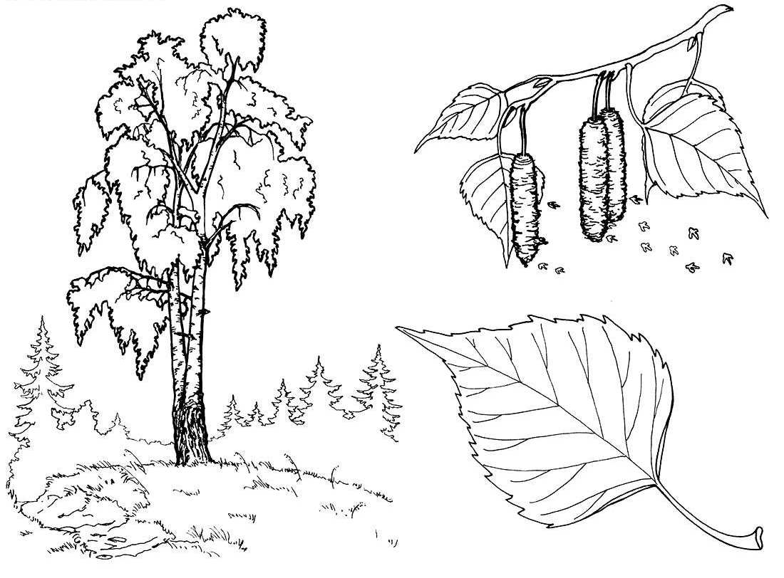
Строение березы.
ветка с сережками
береза
лист

Slide 6
Во все времена березка хороша.
https://youtu.be/MnOsEh5Bu2I

Slide 7
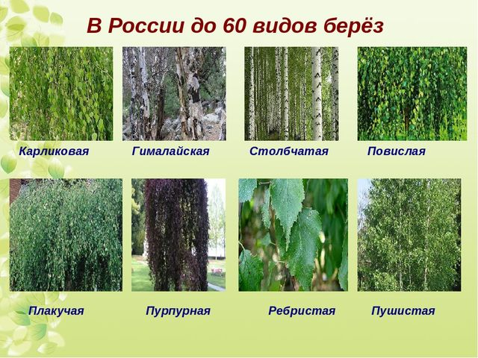

Виды берез.

Slide 8
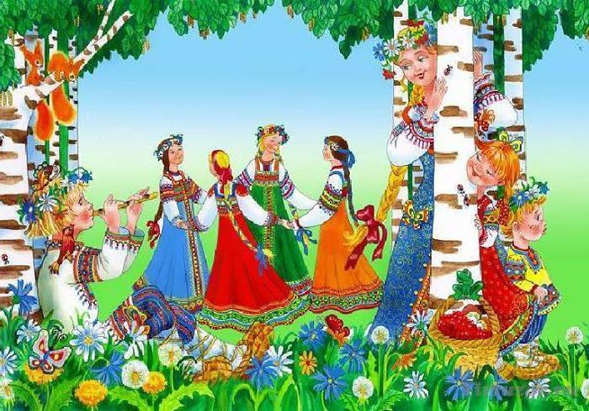
Физкультурная пауза.

Slide 9
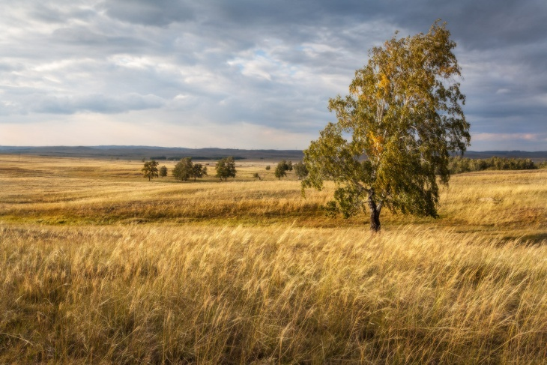
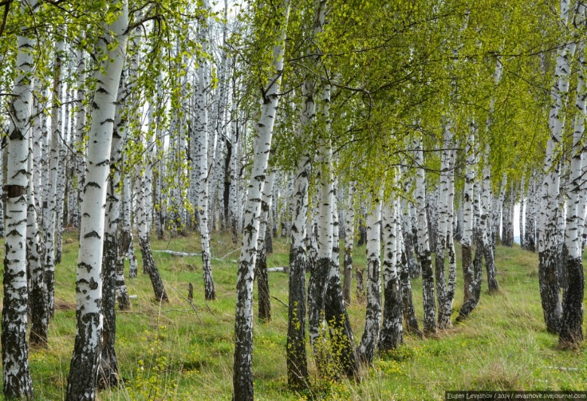
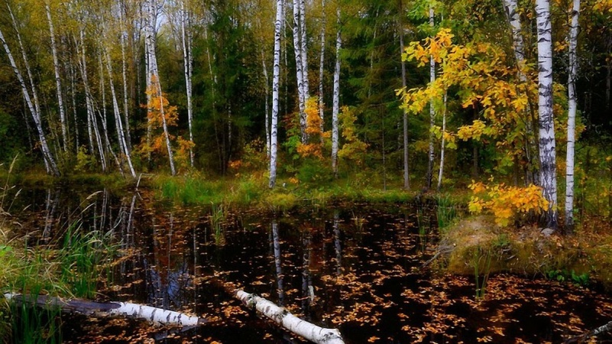
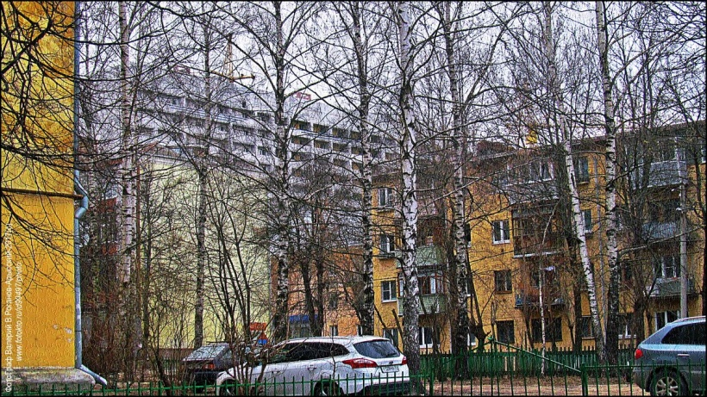
Где растут березы?
В поле, на лугах
В рощах, лесах, парках
У болот, рек, озер
В городах, селах

Slide 10
Береза – краса русской природы.
https://youtu.be/-h8QhOjVC9E

Slide 11
«Роль березы в жизни и культурном наследии русского народа»
Интегрированный урок по экологии
Провела учитель
Моисеенко Т,С,
ГКОУ ШКОЛА № 2124
https://cloud.mail.ru/public/8i94/Z5whq3Zfj
Ссылка на презентацию

Slide 12
«Образ березы
в русском фольклоре.
Разучивание стихотворения
Воронько Н.П. «У красы березки»
Интегрированное экологическое
логопедическое занятие
Провела учитель- логопед
Фролова А.П.
ГКОУ ШКОЛА № 2124

Slide 13
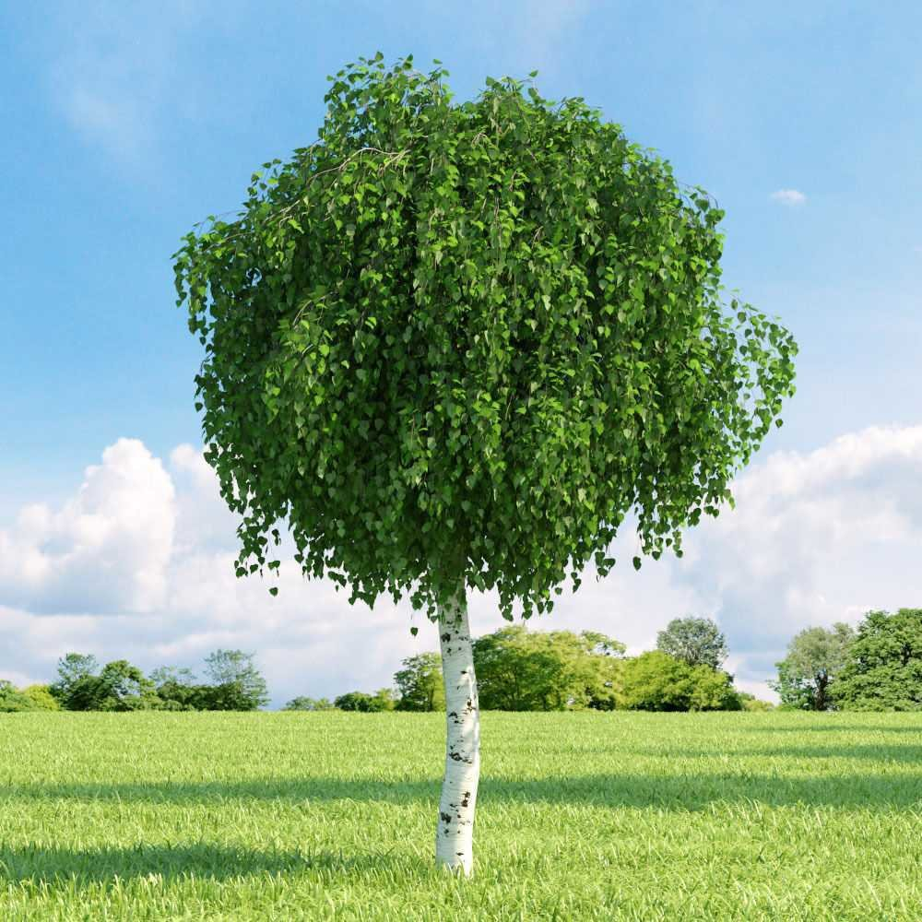
Загадка
Стоит девица, Ой, нарядная: Вся-то стройная, Вся-то ладная.

Slide 14
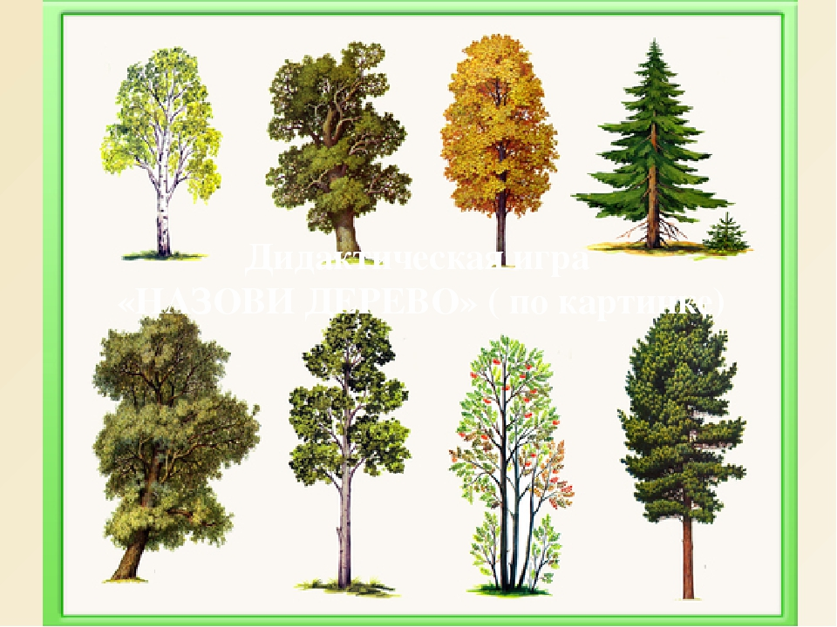
Д/И «Что за дерево такое

Slide 15
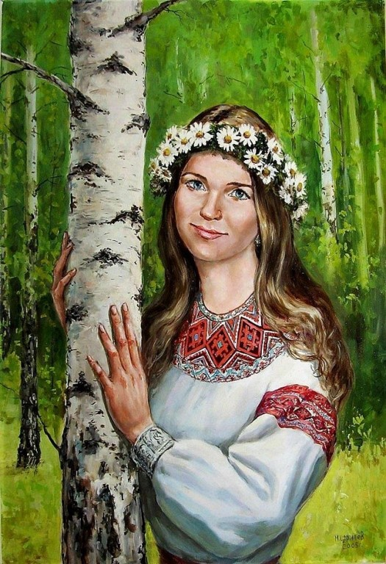
Как в долу–то берёзонька
белёхонька стоит.
А наша невеста белее её,
Белее её снегу белого лицо…

Slide 16
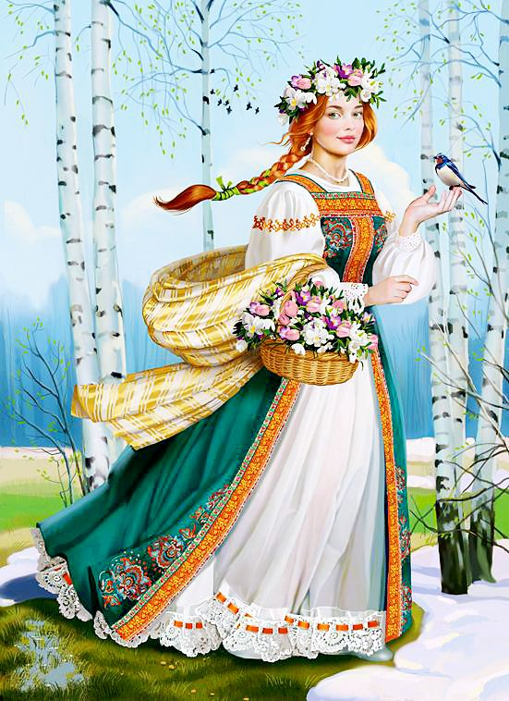
«Берёзозолом» называли на Руси месяц апрель,
а берёзу – деревом 4-х дел:
первое дело –
мир освещать,
второе дело –
крик утишать,
третье дело –
больных исцелять,
четвёртое дело –
чистоту соблюдать.

Slide 17
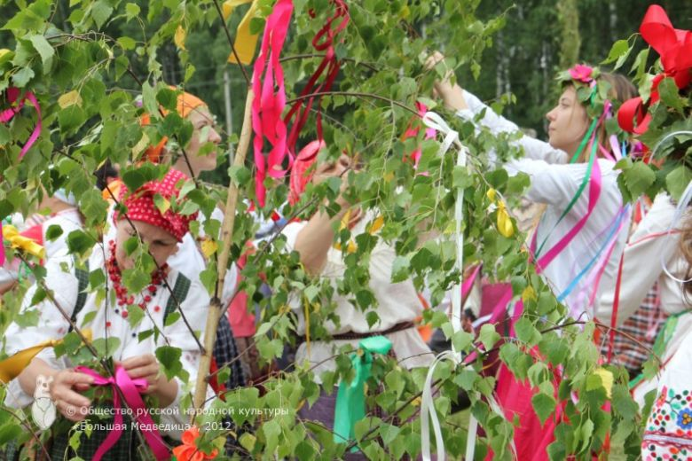
В старой Руси существовал обычай встречать весну.
В этот день девушки завивали берёзку венком,
наряжали разноцветными лентами
и водили хороводы
с песнями вокруг дерева.

Slide 18
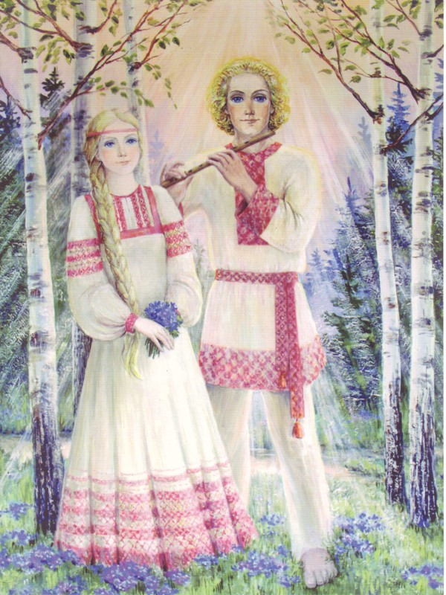

Береза,
моя березонька
https://mp3-muzyka.ru/mp3/%D0%B1%D0%B5%D1%80%D0%B5%D0%B7%D0%B0-%D1%80%D1%83%D1%81%D1%81%D0%BA%D0%B0%D1%8F-%D0%BD%D0%B0%D1%80%D0%BE%D0%B4%D0%BD%D0%B0%D1%8F.html

Slide 19
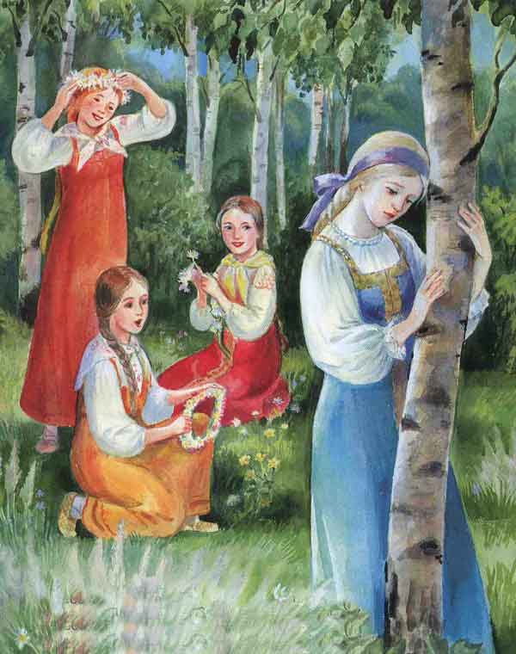
Берёза – не угроза, где стоит, там и шумит.
Кривая берёза не удержит снега, плохой человек не сдержит слова.
Бела береста – да дёготь чёрен.
Тонка берёза, да разуму учит.
Для врага и берёза — угроза.
https://mp3-muzyka.ru/mp3/%D0%B1%D0%B5%D1%80%D0%B5%D0%B7%D0%B0-%D1%80%D1%83%D1%81%D1%81%D0%BA%D0%B0%D1%8F-%D0%BD%D0%B0%D1%80%D0%BE%D0%B4%D0%BD%D0%B0%D1%8F.html

Slide 20
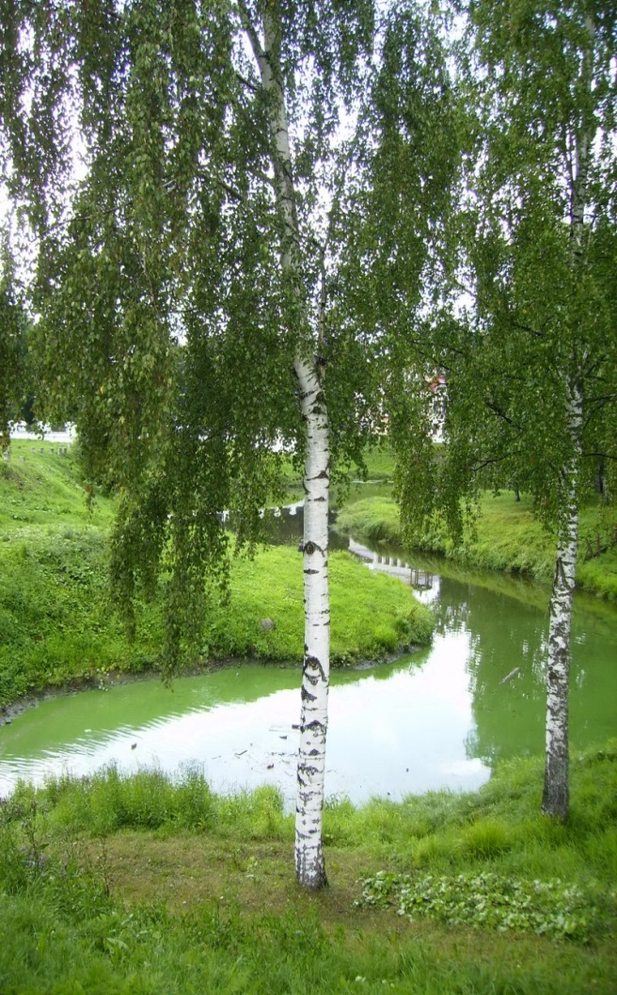
Словесная игра
«Плетем венок»
https://ok.ru/video/4751033634

Slide 21
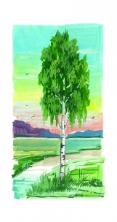
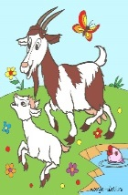


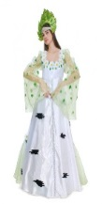
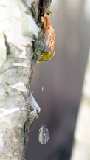
У красы березки… А. Абрамов
У красы берёзки
Платье серебрится.
У красы - берёзки
Зелены косицы.
Со двора к берёзке
Выскочили козы,
Стали грызть берёзку.
А берёзка – в слёзы.
Защищать берёзку
Стали мы гурьбою.
Чтоб краса – берёзка
Выросла большою.

Slide 22
У красы берёзки
Платье ………………
серебрится
золотится
У красы – берёзки
Зелены …………
ресницы
косицы
Со двора к берёзке
Выскочили …………
козы
осы
слёзы
Стали грызть берёзку.
А берёзка – в ………….
розы
Защищать берёзку
Стали мы …………..
гурьбою
толпою
меньшою
Чтоб краса – берёзка
Выросла ……………
большою

Slide 23
Спасибо за внимание!!!

Slide 24
«Поэтический образ березы».
Разучивание стихотворения
Прокофьев Н.П. «Березка»
Интегрированное экологическое
логопедическое занятие
Провела учитель- логопед
Каушкаль О.Н..
ГКОУ ШКОЛА № 2124
https://cloud.mail.ru/public/3VHB/VQsWMWVTv
Полная версия презентации

Slide 25
«Березка- наш друг»
Интегрированное экологическое
логопедическое занятие
Провела педагог-психолог
Горшкова В.А.
ГКОУ ШКОЛА № 2124
https://cloud.mail.ru/public/KF9j/5fU8yP6oj
Ссылка на презентацию

Slide 26
Использованные ресурсы
Яндекс картинкиhttps:
//yandex.ru/images/search?text=%D0%B1%D0%B5%D1%80%D0%B5%D0%B7%D0%B0%20%D0%B2%20%D1%80%D1%83%D1%81%D1%81%D0%BA%D0%BE%D0%BC%20%D1%84%D0%BE%D0%BB%D1%8C%D0%BA%D0%BB%D0%BE%D1%80%D0%B5&lr=213
Яндекс музыка
https://mp3-muzyka.ru/mp3/%D0%B1%D0%B5%D1%80%D0%B5%D0%B7%D0%B0-%D1%80%D1%83%D1%81%D1%81%D0%BA%D0%B0%D1%8F-%D0%BD%D0%B0%D1%80%D0%BE%D0%B4%D0%BD%D0%B0%D1%8F.html
https://mp3-muzyka.ru/mp3/%D0%B1%D0%B5%D1%80%D0%B5%D0%B7%D0%B0-%D1%80%D1%83%D1%81%D1%81%D0%BA%D0%B0%D1%8F-%D0%BD%D0%B0%D1%80%D0%BE%D0%B4%D0%BD%D0%B0%D1%8F.html

